Slide 1
数据仓库
Data Warehouse
software Institute， Nanjing University
Bei Jia

Slide 2
数据仓库
从数据库到数据仓库
数据仓库及其四大特征
数据仓库的基本结构
数据集市与数据仓库
数据仓库的应用

Slide 3
事务处理应用中的数据库技术
数据库技术的进步
  关系数据模型的出现极大地促进了数据库技术的发展和联机事务处理(OLTP) 技术的发展，数据库技术被广泛应用于商业管理、政府办公、科学研究和工程开发等领域
数据量的变化
  数据库中的数据量已经从过去的兆(M)/千兆(G)字节过渡到现在的兆兆(T)/千兆兆(P)字节

Slide 4
操作型/分析型
随着市场竞争的加剧、企业需求的发展以及数据量的不断增大，数据处理被划分为两大类：
  操作型处理
  分析型处理
所面向的数据被划分为两大类：
  操作型数据
  分析型数据

Slide 5
操作型处理
也叫事务处理，是指对数据库的日常联机访问操作，通常是对一个或一组记录的查询和修改，主要是为企业特定的应用服务的，所以也叫联机事务处理。
On-Line Transaction Processing，（OLTP）
  通常仅仅是对一个或一组记录的查询或修改；
  查询简单，但执行频率高；
  人们关心的是处理的响应时间、数据的安全性和完整性等指标。

Slide 6
分析型处理
也叫做信息型处理，主要用于企业管理人员的决策分析，为制订企业的未来经营管理计划提供辅助决策信息。
  需要对大量的事务型数据进行统计、归纳和分析；
  需要访问大量的历史数据；
  执行频率和对响应时间的要求都不高。
典型的的分析型处理
  决策支持系统 ( DSS --Decision Support System )

Slide 7
操作型/分析型数据（1/2）
在现代计算机信息系统中，数据的作用有两个方面：事务处理和分析处理（数据分析），不同的用户（处理）需要不同的数据信息。
  操作型数据
    事务处理所需要的细节性的数据，是面向企业员工的日常业务处理过程的，通常由数据库管理系统来负责其存储与管理。
  分析型数据
    分析处理所需的综合性数据，是面向企业管理人员的决策需要的。

Slide 8
操作型/分析型数据（2/2）
特 性 | 操 作 型 数 据（DB） | 分 析 型 数 据（DW）
定位 | 面向应用的事务处理 | 面向主题的数据分析
DB设计 | E-R模型 | 星型/雪花模型，数据立方体
数据 | 当前的、最新的 | 历史的，具有时间跨度
汇总 | 原始的，细节的 | 集成的，一致的
视图 | 详细的，关系的 | 总体的，多维的
操作类型 | 读/写（可变的） | 读（稳定的）
存取请求 | 可预知的 | 事先未知的
访问记录 | 一次操作少量记录 | 一次操作大量记录
DB规模 | 100MB ~ GB | TB
工作单位 | 短的，简单事务 | 复杂查询
性能要求 | 对性能要求高 | 对性能要求较宽松

Slide 9
信息系统的发展历史（1/2）
事务处理系统(TPS)
数 据 库
统 计 报 表
管理信息系统(MIS)
主管信息系统(EIS)
外 部 数 据
决策支持系统(DSS)
算 法
OLAP/DM
数据仓库
Notes:
管理信息系统是一个以人为主导，利用计算机硬件、软件、网络通信设备以及其他办公设备，进行信息的收集、传输、加工、储存、更新和维护，支持组织高层决策、中层控制、基层运作的集成化的人机系统。
主管信息系统 ( Executive Information System，简称EIS）是面向组织高层领导，能支持领导管理工作，为他们提高效率和改善有效性的信息系统。
决策支持系统(Decision Support System ，简称DSS)是辅助决策者通过数据、模型和知识，以人机交互方式进行半结构化或非结构化决策的计算机应用系统。它是管理信息系统(MIS)向更高一级发展而产生的先进信息管理系统。它为决策者提供分析问题、建立模型、模拟决策过程和方案的环境，调用各种信息资源和分析工具，帮助决策者提高决策水平和质量

Slide 10
信息系统的发展历史（2/2）
以支持经营管理过程中的决策制定为目的(DSS，OLAP， DM)
90年代之后
数据仓库方式
数据库方式
数据与应用分离，以实现数据高度共享、支持日常业务处理过程为目的（OLTP）
90年代之前

Slide 11
决策支持系统
决策支持系统是上世纪70年代兴起的一种计算机应用技术，用于帮助企业领导作辅助性决策。
传统的决策支持系统由三个组成部分
  数据
  算法与模型
  展示
展 示
模 型 库
数 据 库
方 法 库

Slide 12
事务处理环境和分析处理（1/2）
数据库技术一直力图使自己能够胜任从事务处理、批处理到分析处理的各种类型的处理任务
为了进行分析型数据的处理，人们在关系数据库中放宽了对冗余的限制，引入了统计及综合数据，在事务处理环境下建立了传统的DSS

Slide 13
事务处理环境和分析处理（2/2）
作为数据管理手段的数据库技术尽管在事务处理方面取得了巨大的成功，但它对分析处理的支持却一直不能令人满意。
  统计、综合数据的应用逻辑却是分散杂乱的、非系统化的，因此分析功能有限，不灵活，响应慢，维护困难。
  以业务处理为主的OLTP和分析处理为主的DSS应用，在同一个数据库系统中有明显冲突。
数据只为职员服务，不为老板服务。

Slide 14
事务处理环境不适宜...的原因
在传统的以数据库为核心的事务处理环境中不适宜建立DSS等分析型应用，其原因主要有以下六条：
  事务处理和分析处理的性能特性不同
  数据集成问题
  数据的动态集成问题
  历史数据问题
  数据的综合问题
  数据的访问问题

Slide 15
1. 性能特性不同
事务处理
  用户每次操作处理的时间短，存取数据量小，但操作频率高，并发程度大
  允许多个用户按分时方式使用资源
分析处理
  每次分析可能需要连续运行很长的时间，存取数据量大，但很少做这样的分析处理，也没有并发执行的要求
  占用大量的资源

Slide 16
2. 数据集成问题（1/3）
分析处理
  全面而正确的数据是有效的分析和决策的首要前提
  DSS需要集成的数据，包括整个企业内部各部门的相关数据，以及企业外部、竞争对手等处的相关数据
  因此，用于分析处理的数据可能来自多种不同的数据源：
    同构/异构数据库
    文件系统
    Internet
    外部的用户数据

Slide 17
2. 数据集成问题（2/3）
事务处理一般只需要与本部门业务有关的当前细节数据，而对整个企业范围内的集成应用考虑很少，这就造成大部分企业内部的数据是分散而非集成的
  事务处理应用的分散性
  “蜘蛛网”问题
  数据不一致问题
    数据类型、单位的不一致性
    同名异义、同义异名现象
    因数据的重复抽取而带来的数据不一致性
  缺少分析所需要的外部、非结构化数据

Slide 18
2. 数据集成问题（3/3）
对于需要集成数据的DSS应用来说，在应用程序中对事务处理环境中的这些纷繁复杂的数据进行集成将带来下述问题：
  大大加重程序员的负担
  重复计算
  极低的分析处理效率

Slide 19
3. 数据的动态集成问题
静态集成
  对所需数据进行一次集成，以后就不再发生变化
动态集成
  对集成后的数据进行周期性刷新
在采用静态集成策略时，如果数据源中的数据发生了变化，那么这些变化就不能反映给决策者，导致决策使用的是过时的数据。因此集成数据必须以一定的周期进行刷新（即采用动态集成策略），但传统的事务处理环境并不具备动态集成的能力

Slide 20
4. 历史数据问题（1/2）
事务处理
  一般只需要当前数据，在数据库中一般也只存储短期数据 (3-6个月)，且不同数据的保存期限也不一样
  数据库中的过时数据（即历史数据）虽然也能通过数据转储等方式保存下来，但往往被束之高阁，未能得到充分利用
分析处理
  更看重历史数据 (5-10年)，可以通过对大量历史数据的详细分析来把握企业的发展趋势
  历史数据对于事务处理作用不大，但对于决策分析而言，如果没有历史数据的支撑，就变成了“无源之水”、“无本之木”

Slide 21
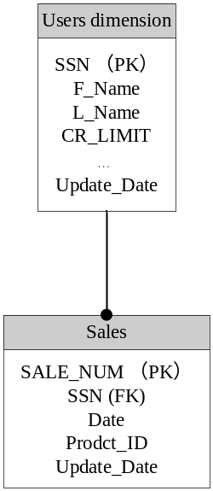
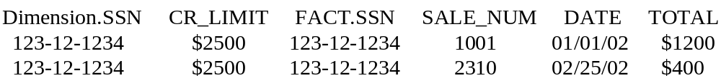
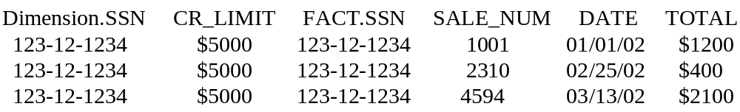
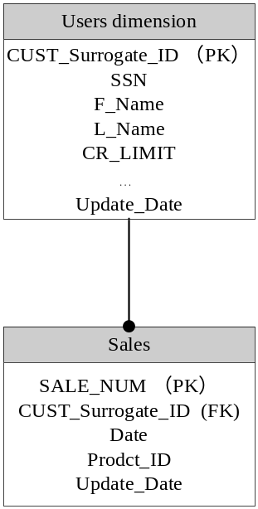
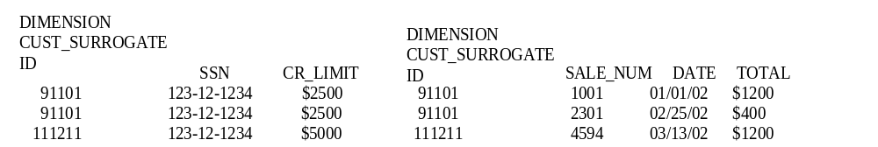
4. 历史数据问题（2/2）

Slide 22
5. 数据的综合问题
事务处理需要的是当前的细节性操作数据，而分析处理需要的往往是大量的总结性分析型数据
  事务处理系统中积累的是大量的细节数据，而分析处理并不对这些细节数据进行分析，其原因是：
    细节数据量太大，影响处理效率
    不利于分析人员将注意力集中于有用的信息上
这就是常说的数据库中“数据丰富、信息贫困”现象
因此，在分析前往往需要对细节数据进行不同程度的综合，传统的事务处理系统不具备这种综合能力，而且在数据库系统中，这种综合还往往因为是一种数据冗余而被限制

Slide 23
6. 数据的访问问题
事务处理
  需要提供多种不同类型的数据访问操作
  对于需要修改的数据必须实时“更新”数据库
分析处理
  数据的访问操作以“读”操作为主
  不需要实时的“更新”操作，但需要定时“刷新”

Slide 24
综上所述…
在事务处理环境中直接构建分析处理应用是不合适的，要提高分析处理和决策支持的效率和有效性，必须
  将分析型处理及其所需的综合性分析数据从传统的事务型处理和细节性操作数据中分离出来
  按照分析型处理的需要重新进行组织，建立单独的分析处理环境
数据仓库正是为建立这种新的分析处理环境而出现的一种数据存储和组织技术

Slide 25
数据仓库出现的原因
将数据仓库与操作型数据库分离开来，从而：
  提高两个系统的性能
  提高操作型数据库的事务吞吐量
  两个系统中数据的结构、内容和用法的不同
建立数据仓库的目的并不是要代替传统的事务处理系统/数据库，而是为了适应因市场商业经营行为的改变和市场竞争程度的加剧而进行的分析型处理的需要
数据仓库技术正成为企业信息集成和辅助决策应用的关键技术之一

Slide 26
数据仓库
从数据库到数据仓库
数据仓库及其四大特征
数据仓库的基本结构
数据集市与数据仓库
数据仓库的应用

Slide 27
数据仓库
W.H.Inmon 在《建立数据仓库》一书中，对数据仓库的定义为：
  数据仓库就是一个面向主题的、集成的、非易失的（稳定的）、时变的（随时间不断变化的）数据集合，用于支持经营管理过程中的决策制定
Tim.Shelter（Informix公司负责研究与开发的副总裁）
  数据仓库将分布在企业网络中不同信息岛上的商业数据集成到一起，存贮在一个单一的集成关系型数据库中。利用这种集成信息，可方便用户对信息的访问，更可使决策人员对一段时间内的历史数据进行分析，研究事物发展走势

Slide 28
数据仓库的特征
面向主题
集成
非易失（稳定的）
时变的（随时间不断变化）

Slide 29
1. 面向主题（1/15）
面向应用的数据组织（数据库）
采购子系统：
  订单（订单号，供应商号，总金额，日期）
  订单细则（订单号，商品号，类别，单价，数量）
  供应商（供应商号，供应商名，地址，电话）
销售子系统：
  顾客（顾客号，姓名，性别，年龄，文化程度，地址，电话）
  销售（员工号，顾客号，商品号，数量，单价，日期）

Slide 30
1. 面向主题（2/15）
面向应用的数据组织（数据库）
库存管理子系统：
  领料单（领料单号，领料人，商品号，数量，日期）
  进料单（进料单号，订单号，进料人，收料人，日期）
  库存（商品号，库房号，库存量，日期）
  库房（库房号，仓库管理员，地点，库存商品描述）
人事管理子系统：
  员工（员工号，姓名，性别，年龄，文化程度，部门号）
  部门（部门号，部门名称，部门主管，电话）

Slide 31
1. 面向主题（3/15）
面向应用的数据组织特点
  表达数据流程
  和业务中的单据或文档对应
  逻辑、数据不完全分离
  和部门、组织相关
面向应用的数据组织基本上是按照企业内部的业务活动及其需要的相关数据来组织数据的存储的，虽然能够方便高效的支持OLTP，但没有实现真正的数据与应用分离，其抽象程度也不够高

Slide 32
1. 面向主题（4/15）
主题（Subject）
  主题是较高层次上将企业信息系统中的数据综合、归类并进行分析利用的抽象。在逻辑意义上，是对应企业中某一宏观分析领域涉及的分析对象
  例如：
    CRM，客户关系管理
      优质客户的挖掘
      新客户的发现
      ……
    ERP，企业资源计划
      销售管理
      产品质量控制
      库存管理
      ……

Slide 33
1. 面向主题（5/15）
面向主题
  面向主题是指数据仓库内的信息是按主题进行组织的，为按主题进行决策的过程提供信息
    传统数据库中的数据是原始、基础数据
    而特定分析领域数据则是需要对它们作必要的抽取、加工与总结而形成
  数据仓库是面向分析、决策人员的主观要求的，不同的用户有不同的要求，同一个用户的要求也会随时间而经常变化，因此，数据仓库中的主题有时会因用户主观要求的变化而变化

Slide 34
1. 面向主题（6/15）
如果按照面向主题的方式进行数据组织，首先应该抽取主题，即按照管理人员的分析要求来确定主题，而与每个主题相关的数据又与有关的事务处理所需的数据不尽相同。
在该例中，我们可以抽取出三个不同的主题（即分析对象）及其相关的数据：
  商品
  供应商
  顾客

Slide 35
1. 面向主题（7/15）
主题一：商品
  商品固有信息
    商品号，商品名，类别，颜色等
  商品采购信息
    商品号，供应商号，供应价，供应日期，供应量等
  商品销售信息
    商品号，顾客号，售价，销售日期，销售量等
  商品库存信息
    商品号，库房号，库存量，日期等

Slide 36
1. 面向主题（8/15）
主题二：供应商
  供应商固有信息
    供应商号，供应商名，地址，电话等
  供应商品信息
    供应商号，商品号，供应价，供应日期，供应量等
主题三：顾客
  顾客固有信息
    顾客号，顾客名，性别，年龄，文化程度，住址，电话等
  顾客购物信息
    顾客号，商品号，售价，购买日期，购买量等

Slide 37
1. 面向主题（9/15）
在每个主题中，都包含了有关该主题的所有信息，同时又抛弃了与分析处理无关或不需要的数据，从而将原本分散在各个操作性处理系统中的有关信息集中在一个主题中，形成有关该主题的一个完整一致的描述
面向主题的数据组织方式所强调的就是要形成一个这样一致的信息集合
固有信息
采购信息
商品
库存信息
销售信息
面向主题的数据组织方法

Slide 38
1. 面向主题（10/15）
不同的主题之间也有重叠的内容，但这种重叠的特点是：
  是逻辑上的，而不是物理存储上的重叠
  是部分细节的重叠，而不是统计信息的重叠
  可以反映不同主题之间的直接和间接的联系
商 品
供应商
顾 客
主题之间的重叠关系示意图

Slide 39
1. 面向主题（11/15）
每个主题所需数据的物理存储：
  多维数据库（MDDB，Multi-Dimensional Database）
    用多维数组形式存储数据
  关系数据库
    用一组关系来组织数据的存储，同一主题的一组关系都有一个公共的关键字
    在关系中存放的不是细节性的业务数据，而是经过一定程度的综合形成的综合性数据
    这是目前实现数据仓库中数据的物理存储的常用方法

Slide 40
1. 面向主题（12/15）
以“商品”这个主题为例，其公共码键是“商品号”，其关系存储如下：
商品的固有信息
  细节数据
    商品表（商品号，商品名，类型，颜色，…）
  综合数据
    商品表1（商品类别，商品颜色）
    商品表2（价格，商品种类）
    ……

Slide 41
1. 面向主题（13/15）
采购信息
  细节数据
    采购表（商品号，供应商号，供应日期，供应价，…）
  综合数据：根据不同的时间段（月、季度、年）来统计商品的采购总量
    采购表H1（商品号，时间段1，采购总量，…）
    ……
    采购表Hn（商品号，时间段n，采购总量，…）

Slide 42
1. 面向主题（14/15）
销售信息
  细节数据
    销售表（商品号，顾客号，销售日期，售价，销售量，…）
  综合数据：根据不同的时间段（日、周、月、年）统计得到的销售总量
    销售表1（商品号，时间段1，销售总量，…）
    ……
    销售表n（商品号，时间段n，销售总量，…）

Slide 43
1. 面向主题（15/15）
库存信息
  细节数据
    库存表（商品号，库房号，库存量，日期，…）
  综合数据：根据不同的时间点抽样得到的商品库存数量
    库存表1（商品号，库房号，库存量，星期，…）
    ……
    库存表n（商品号，库房号，库存量，年份，…）

Slide 44
2. 集成
数据仓库中的数据是为分析服务的，而分析需要多种广泛的不同数据源以便进行比较、鉴别，因此数据仓库中的数据必须从多个数据源中获取，这些数据源包括多种类型数据库、文件系统以及Internet网上数据等，它们通过数据集成而形成数据仓库中的数据
集成的方法：
  统一
    消除不同数据源之间的数据不一致的现象，如字段的同名异义、异名同义、单位不统一、字长不一致……
  综合
    对原有数据进行综合和计算，如统计、抽样……

Slide 45
3. 非易失（稳定的）
数据仓库的数据与操作性数据环境隔离
数据仓库中的数据是经过抽取而形成的分析型数据，不具有原始性，主要供企业决策分析之用，执行的主要是“查询”操作，一般情况下不执行“更新”操作。同时，一个稳定的数据环境也有利于数据分析操作和决策的制订
但这也不等于数据仓库中的数据不需要“更新”操作，如：
  在需要进行新的分析决策时，可能需要进行新的数据抽取（“插入”操作）和“更新”操作
  数据仓库中的一些过时的数据，也可以通过“删除”操作丢弃掉
因此，数据仓库的存储管理相对于DBMS来说要简单得多

Slide 46
4. 时变的（随时间不断变化）
数据仓库内的信息并不只是关于企业当时或某一时点的信息，而是系统记录了企业从过去某一时点到目前的各个阶段的信息，通过这些信息可以对企业的发展历程和未来趋势作出定量分析和预测
因此，数据仓库中的数据通常都带有时间属性，同时必须以一定时间段为单位进行统一更新。如：
  不断增加新的数据内容
  不断删去旧的数据内容
  更新与时间有关的综合数据

